Slide 1


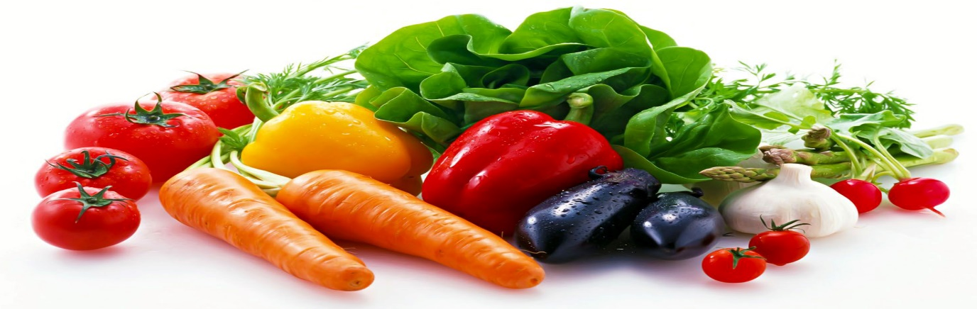
PHÒNG GIÁO DỤC VÀ ĐÀO TẠO QUẬN LONG BIÊN
TRƯỜNG MẦM NON NẮNG MAI
Lĩnh vực phát triển nhận thức
KHÁM PHÁ CÁC LOẠI RAU CỦ QUẢ
Độ tuổi: Mẫu giáo lớn 5-6 tuổi
Người thực hiện: Nguyễn Phương Anh

Slide 2

III: Tổ Chức Hoạt Động
Hoạt động 1: CHÚNG TÔI LÀ AI?
Hoạt động 2: HỌ HÀNG CỦA CHÚNG TÔI?
Hoạt động 3: TRÒ CHƠI THỬ THÁCH CÙNG BẠN?

Slide 3

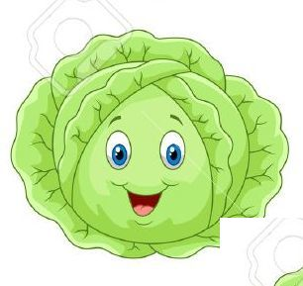
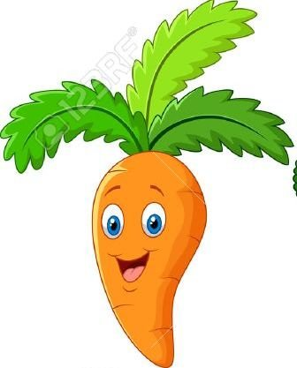
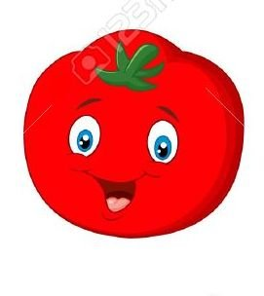
KHÁCH MỜI SỐ 1.
KHÁCH MỜI SỐ 3.
KHÁCH MỜI SỐ 2.

Slide 4
Tên của mình là gì?
Các bộ phận của mình?
Vai trò của mình?
Lá của mình to hay nhỏ? Dài hay ngắn?
Mình có các cách nấu nào?
Phần nào của mình dùng để nấu? Mình là loại rau ăn gì?

Slide 5
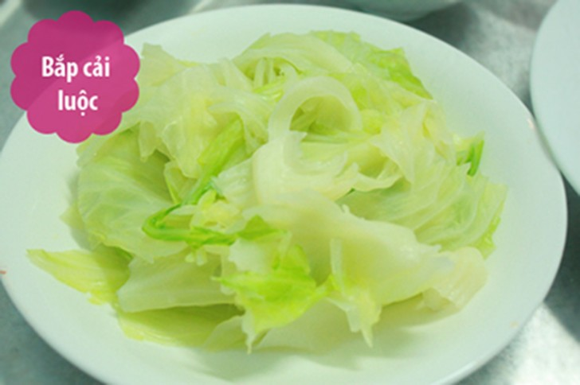
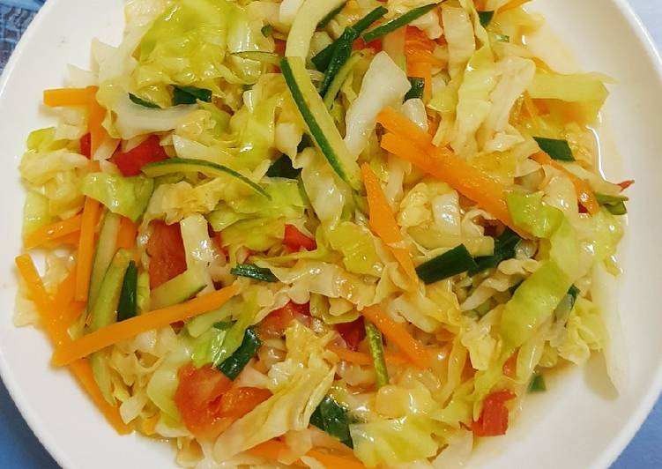
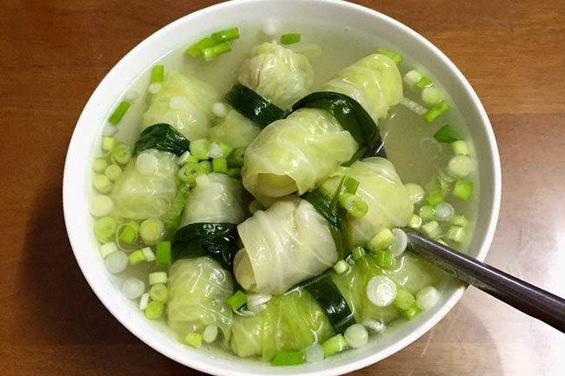
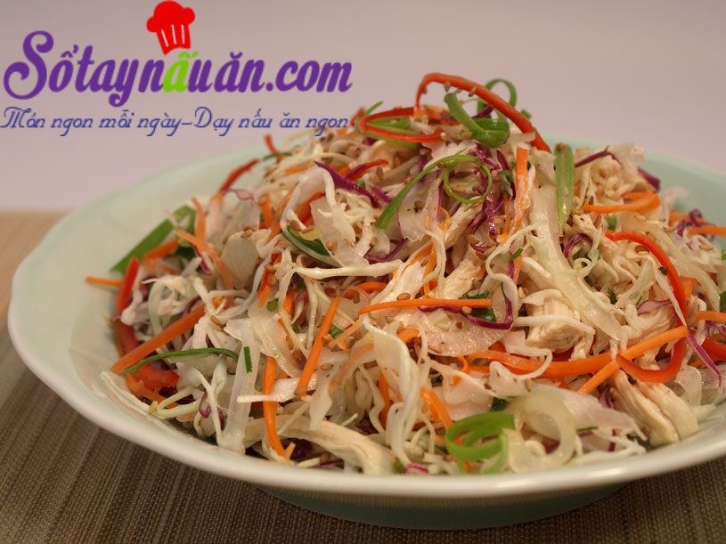

Slide 6
Mình là củ gì?
Mình có các bộ phận nào?
Mình có đặc điểm gì?
Vai trò của mình?
Mình có các cách nấu nào?
Phần nào của mình dùng để nấu? Mình là loại rau ăn gì?

Slide 7
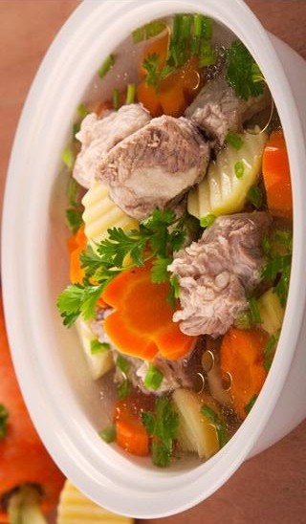
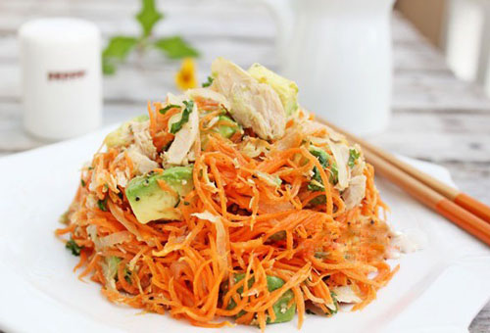
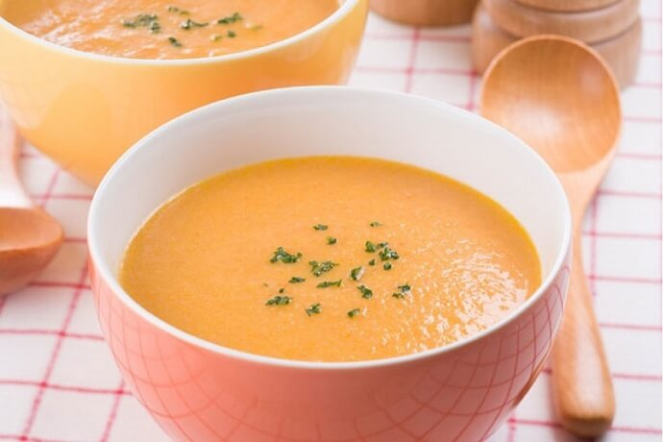
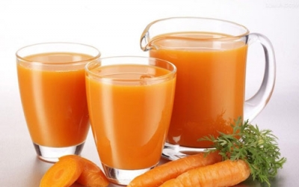

Slide 8
Mình là quả gì?
Mình có các bộ phận nào?
Vai trò của mình?
Phần vỏ của mình có gì và có hình dạng gì?
Mình có các cách nấu nào?
Phần nào của mình dùng để nấu? Mình là loại rau ăn gì?

Slide 9
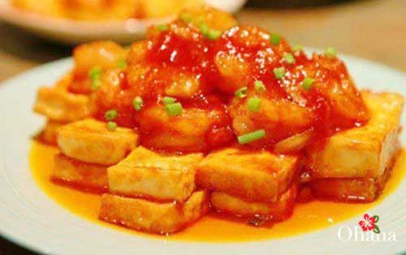
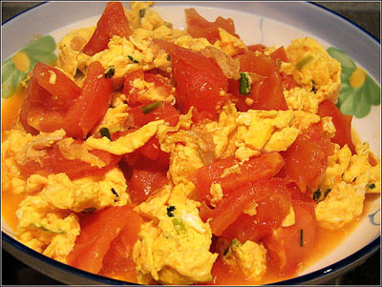
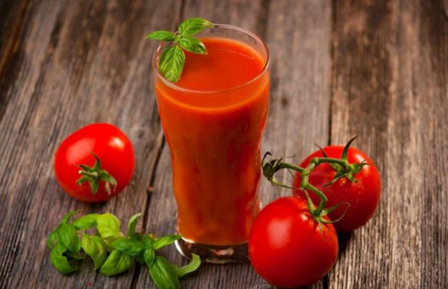
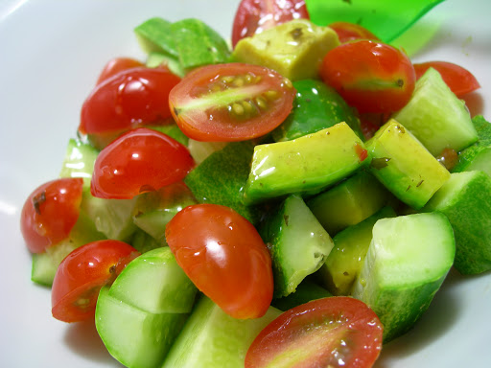

Slide 10
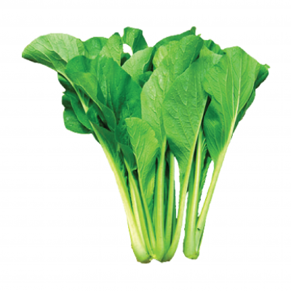
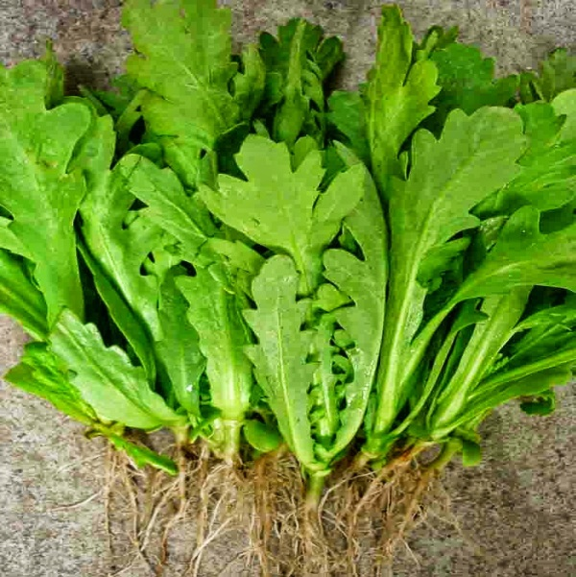
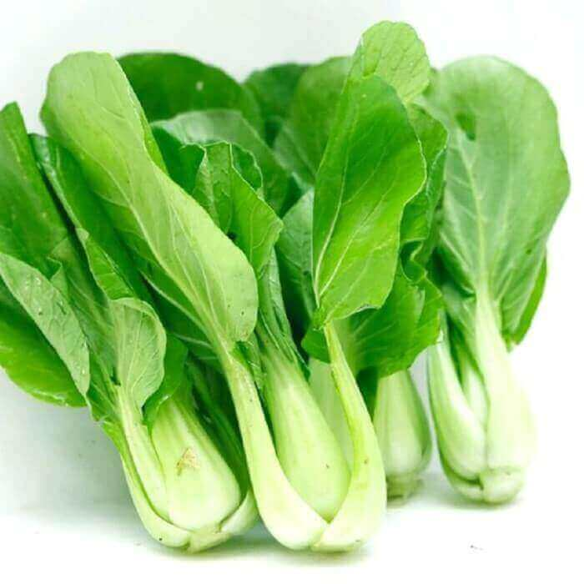
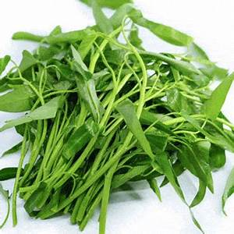
Hoạt động 2: HỌ HÀNG CỦA CHÚNG TÔI?

Slide 11
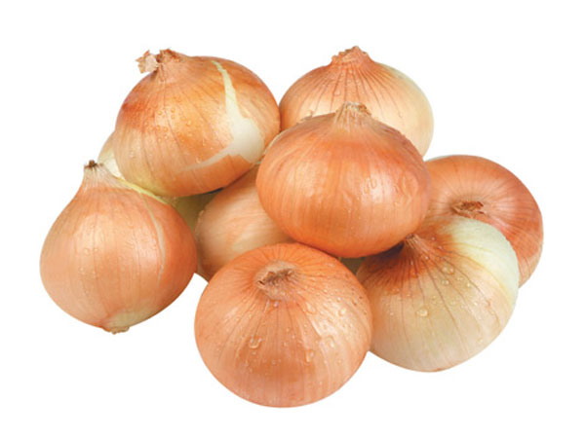
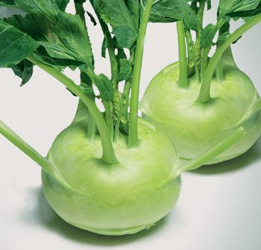
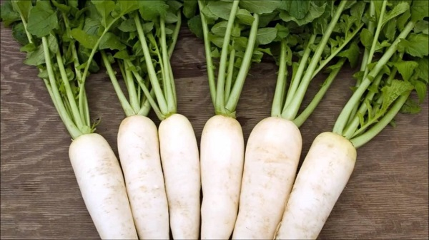
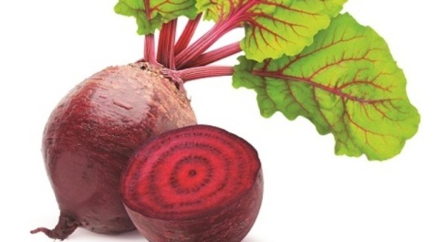

Slide 12
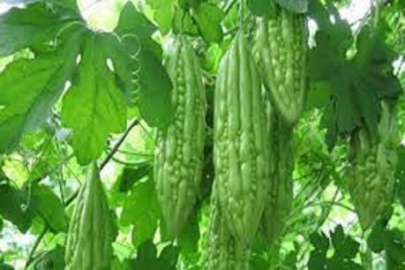
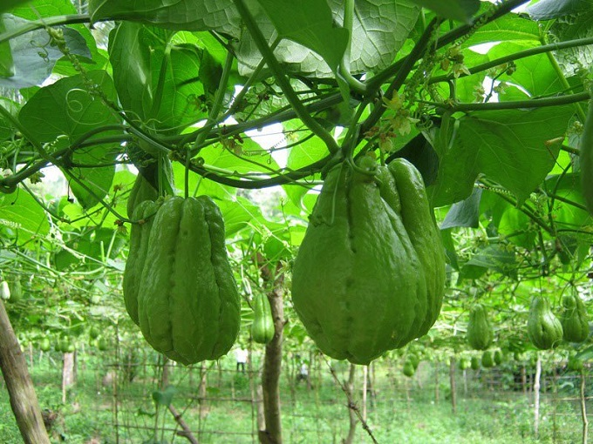
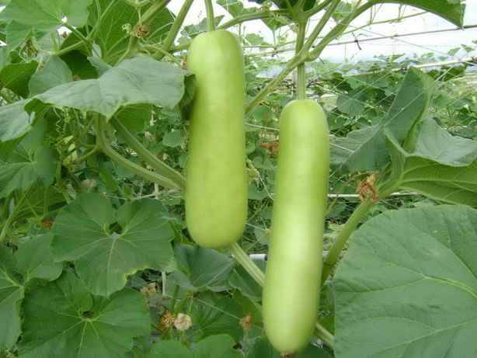
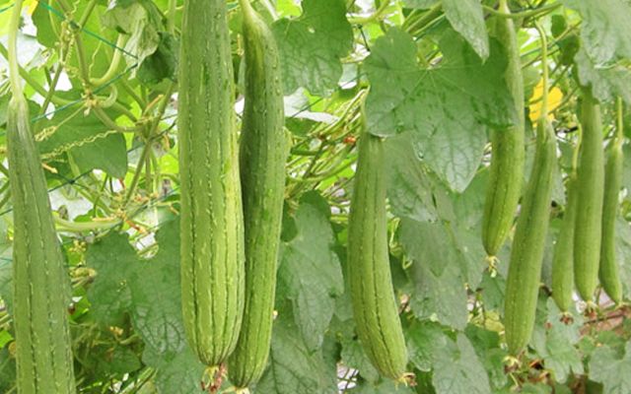

Slide 13
Hoạt động 3: TRÒ CHƠI THỬ THÁCH CÙNG BẠN?
Câu 1: Tìm ra loại rau ăn lá.

Slide 14
Câu 2: Tìm ra loại rau ăn củ.

Slide 15
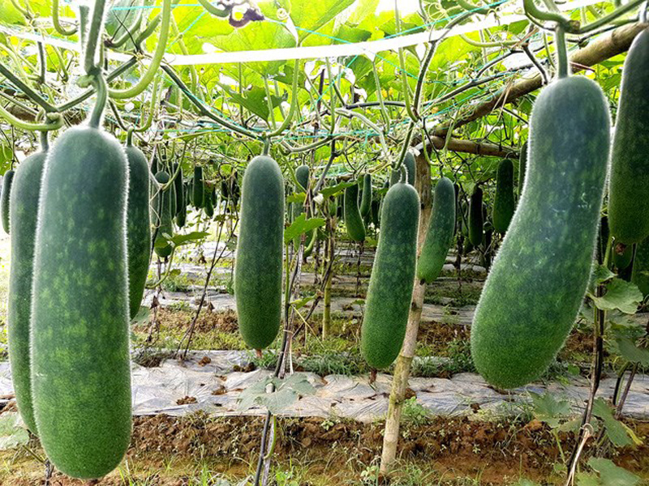

Câu 3: Tìm ra loại rau ăn quả.

Slide 16
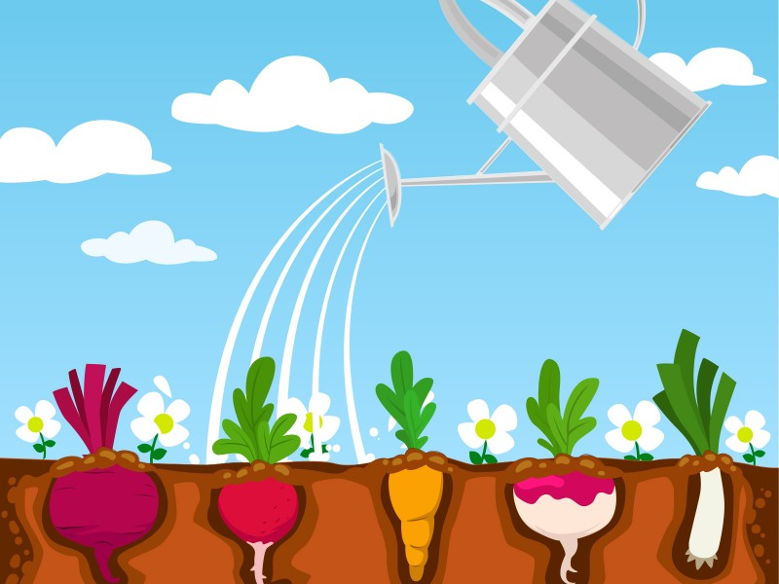

Bài học kết thúc.
Cảm ơn các con đã chú ý lắng nghe

